Slide 1
dsPIC
Prof. Ricardo Teixeira
Especialização em Sistemas Embarcados
POLI - UPE

Slide 2
Introdução
Os dsPICs foram desenvolvidos para proporcionar a performance de um DSP (Processador Digital de Sinais) com a simplicidade de um microcontrolador em um único chip.
São divididos nas famílias:
  dsPIC30F
  dsPIC33F
Disponíveis em diversos encapsulamentos (40-Pin PDIP, 44-Pin TQFP, 44-Pin QFN etc.).
CPU com velocidades de 30 MIPS até 70 MIPS, dependendo da família.

Slide 3
Famílias
dsPIC30F
  30 MIPS
  Até 4 KB EEPROM
  Periféricos de Controle de Motores
  Interface de Conversão de Dados (DCI) que suporta protocolos de Codec de áudio
  Cada instrução pode executar até 8 operações
dsPIC33F
  Até 70 MIPS
  Operação em 3V ou 5V
  Cada instrução pode executar até 8 operações
  Possui USB integrado
  Opera em até 150°C (aplicações automotivas)
  DMA

Slide 4
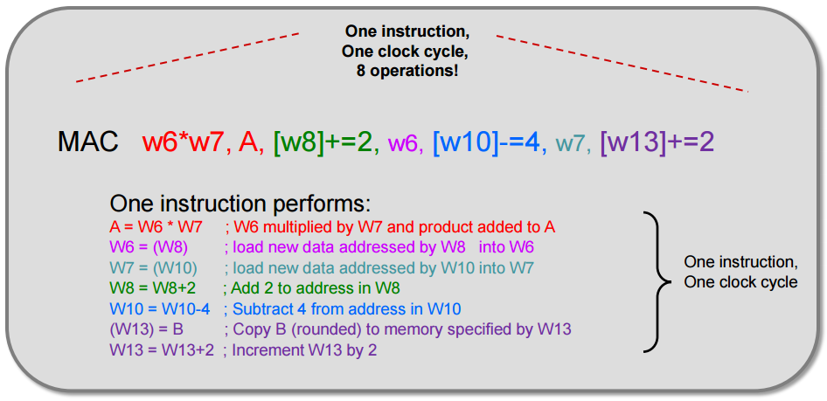
Instruç MAC

Slide 5
Outras Instruções
Instruction | Description
CLR | Clear accumulator
ED | Euclidean distance (no accumulate)
EDAC | Euclidean distance
MAC | Multiply and accumulate
MAC | Square and accumulate
MOVSAC | Move from X and Y bus
MPY | Multiply to accumulator
MPY | Square to accumulator
MPY.N | Negative multiply to accumulator
MSC | Multiply and subtract

Slide 6
dsPIC30F4013
48 Kbytes de memória Flash
2 Kbytes de RAM
1 Kbytes de EEPROM
Até 40 MHz de clock
Até 33 interrupções
5 timers de 16 bits
4 PWM
Interface de Codec de aúdio
AD 12 bits com 13 canais
2 UART, 1 SPI, 1 I²C e 1 CAN
2 Acumuladores de 40 bits

Slide 7
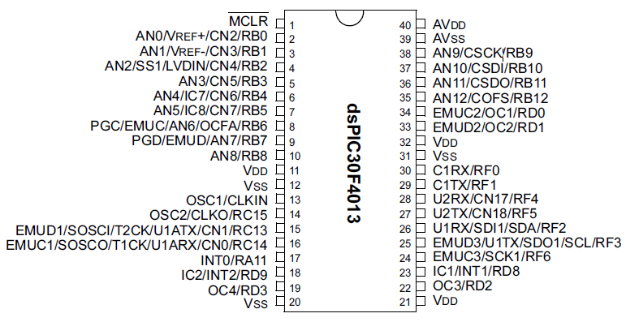
dsPIC30F4013
Pinos UART reconfiguráveis
Tensão de operação entre 2.5V e 5.5V
Todas as instruções DSP em um cilco
Possibilidade de usar 2 timers de 16 bits como um de 32 bits

Slide 8
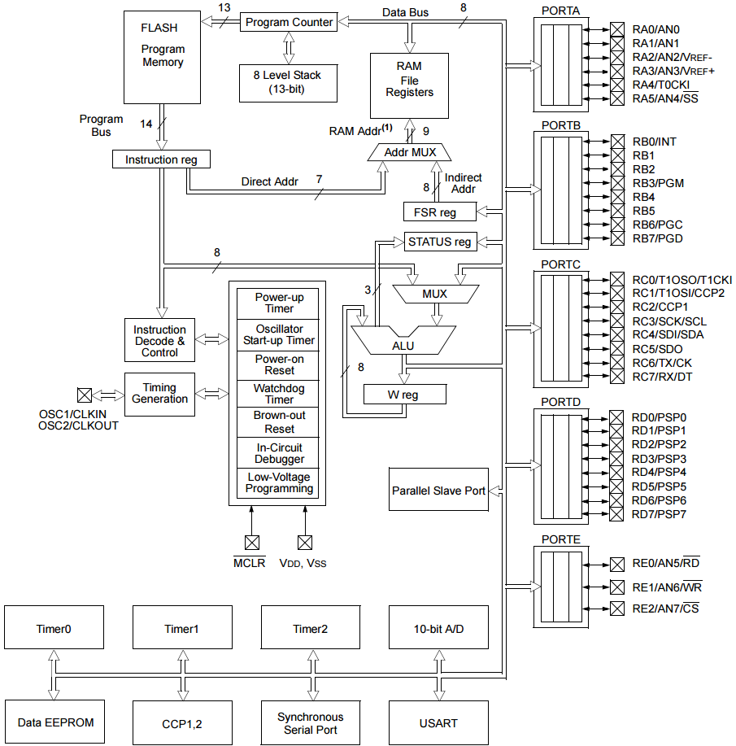
PIC16F877

Slide 9
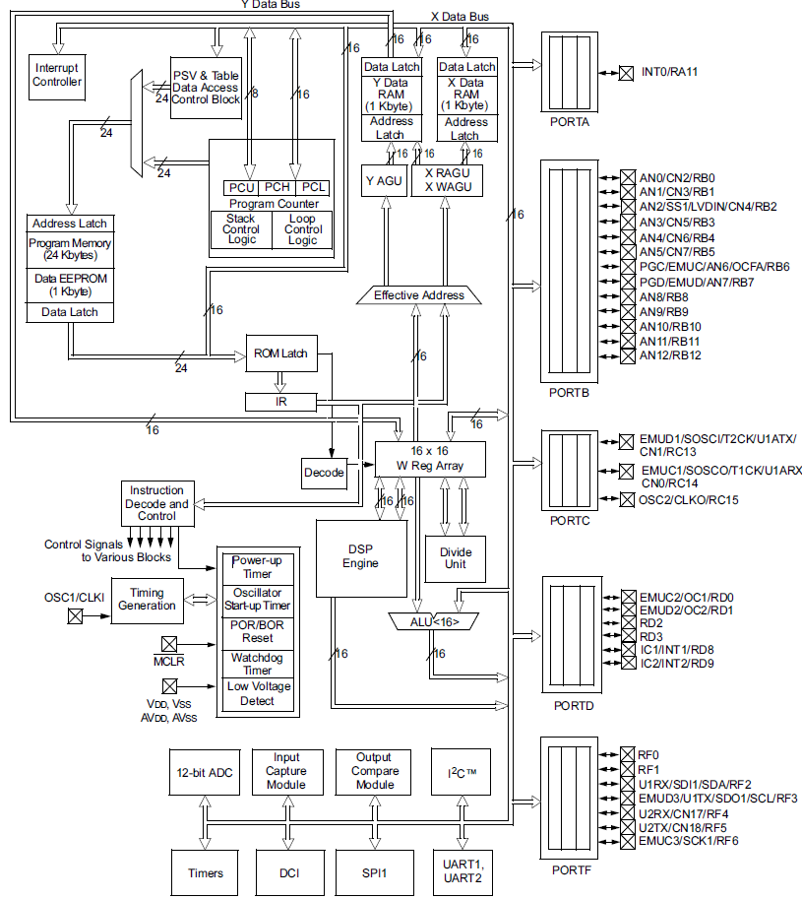
dsPIC30F4013
Acumuladores A e B de 40 bits
DSP Engine para executar instruções específicas

Slide 10
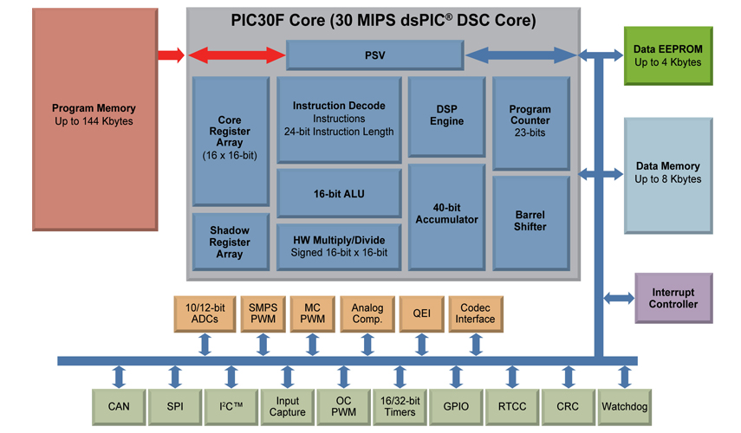
dsPIC30F4013
Acumuladores A e B de 40 bits
DSP Engine para executar instruções específicas

Slide 11
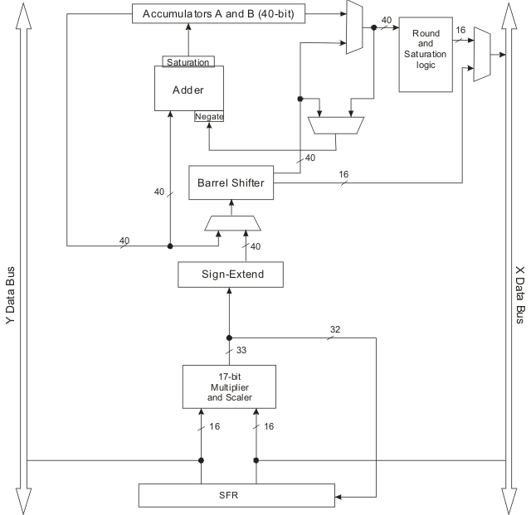
DSP Engine
Dois barramentos de dados (X Data Bus e Y Data Bus)
Barramento X apenas para MCU e ambos para DSP
Notes:
Com 2 barramentos é possível receber duas amostras de dados podem ser simultaneamente aparecerem no módulo DSP, serem multiplicados e o produto adicionado à soma parcial no acumulador.

Slide 12
Ferramenta de Desenvolvimento
mikroC PRO for dsPIC
  Diversas ferramentas integradas.
  Várias bibliotecas nativas.
  Linguagem C, porém com diferenças em relação ao CCS.
  Kit EasyPIC v7 for dsPIC30.

Slide 13
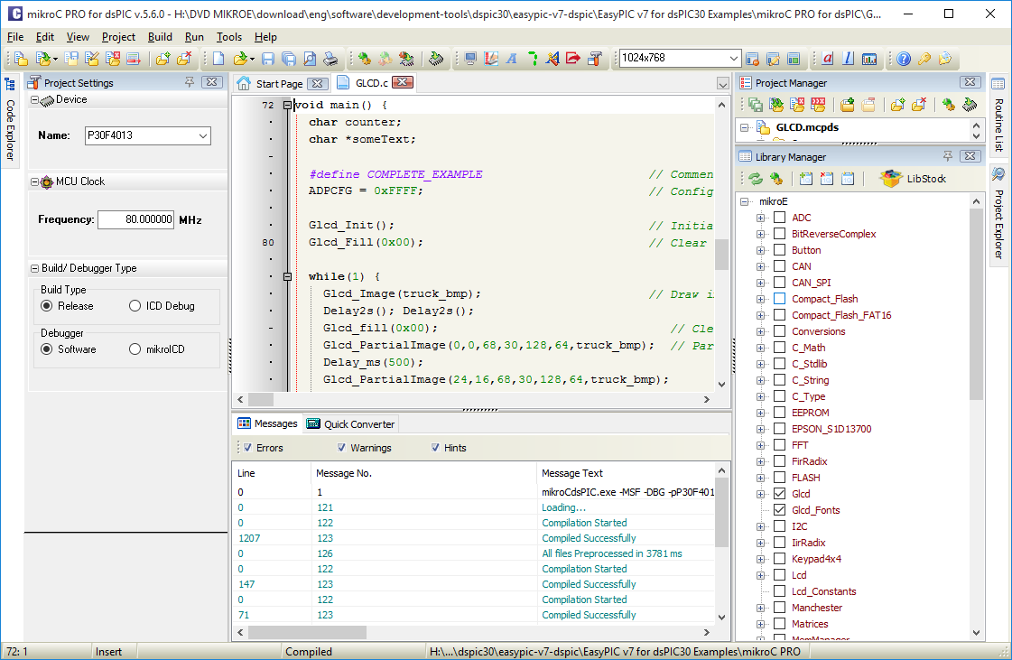

Slide 14
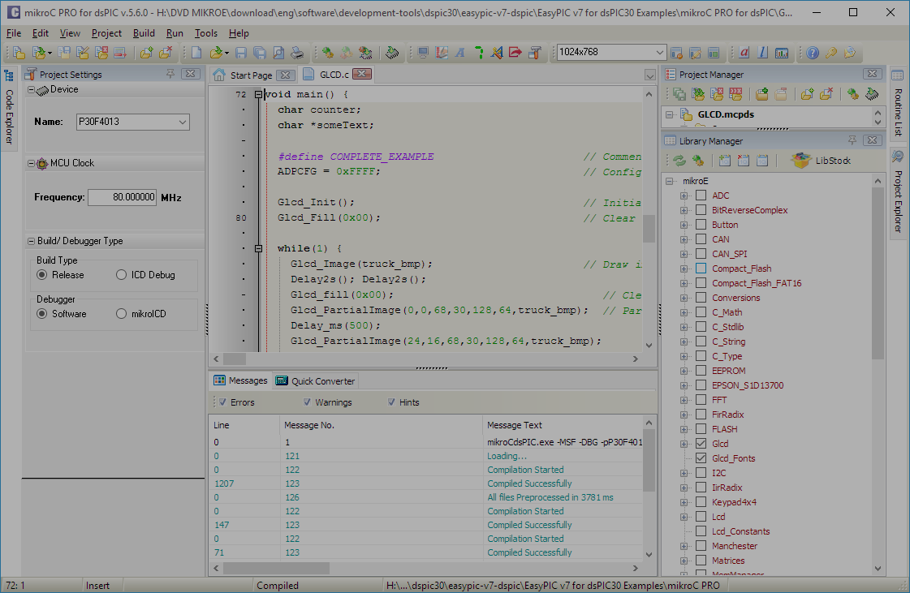
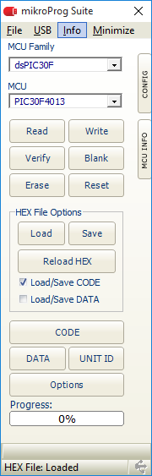

Slide 15
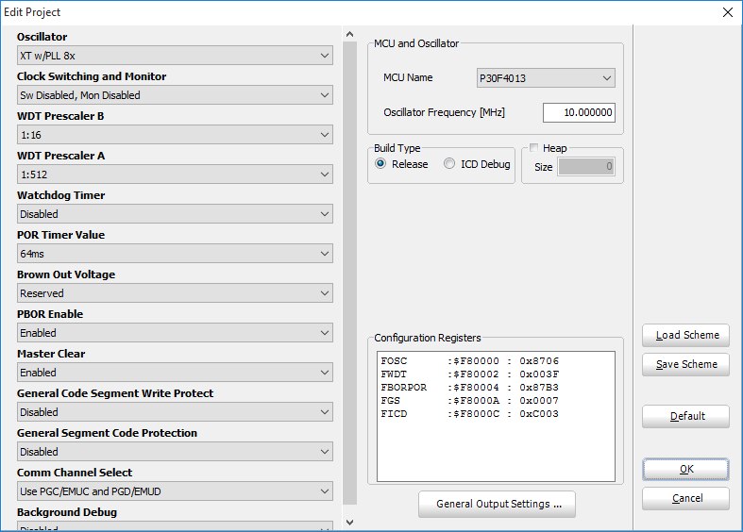

Slide 16
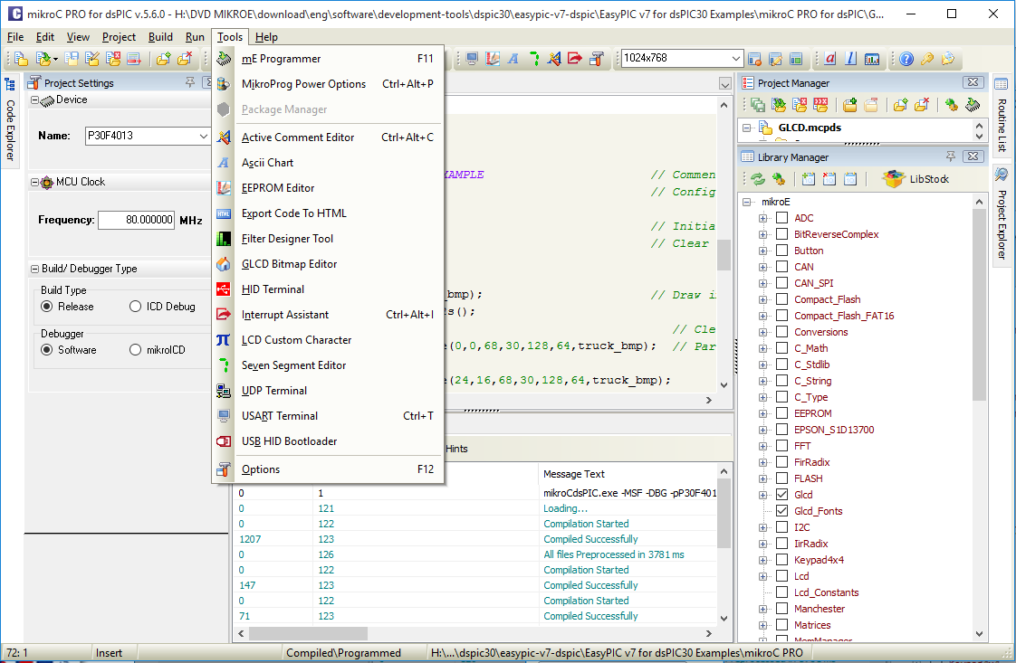

Slide 17
Material
Livro: Dogan Ibrahim, ADVANCED PIC MICROCONTROLLER PROJECTS IN C: From USB to RTOS with the PIC18F Series, Newnes, 2008.
dsPIC30F Datasheet (ww1.microchip.com/downloads/en/DeviceDoc/70138G.pdf )
dsPIC30F Family Reference Manual (ww1.microchip.com/downloads/en/DeviceDoc/70046E.pdf)
PIC Microcontrollers - Programming in C (www.mikroe.com/products/view/285/book-pic-microcontrollers-programming-in-c)
Programming dsPIC MCU in C (www.mikroe.com/products/view/266/programming-dspic-mcu-in-c )
Repositório de códigos bibliotecas, exemplos etc. (www.libstock.com).
Fórum (www.mikroe.com/forum/).
Não economize o F1!
http://www.ricardoteix.com/cese/dspic/

Slide 18
Funções pré-definidas
4º byte 3º byte 2º byte 1º byte___
long int
bits 24 a 31
bits 16 a 23
bits 8 a 15
bits 0 a 7
Lo(num): retorna o 1º byte de um número.
Hi(num): retorna o 2º byte de um número.
Higher(num): retorna o 3º byte de um número.
Highest(num): retorna o 4º byte de um número.
Delay_ms(tempo): cria um atraso via software. Aceita apenas constantes.
Vdelay_ms(tempo): cria um atraso via software. Aceita variáveis.
Outras funções podem ser encontradas na documentação.

Slide 19
Bibliotecas mikroC
Diversas bibliotecas estão disponíveis
  Software UART, PS2, PWM, GLCD, SOUND, etc.
Ex.: Biblioteca para uso de botões.
  if (Button (&PORTB, 0, 1, 1)) {
  // faz algo
  }

Slide 20
Bibliotecas mikroC
C_Type: testa se um caractere faz parte de certo grupo númerico, alfanumérico etc.) ou realiza conversão de dados.
C_Math: funções matemáticas (log, sin, cos, atan etc.).
C_String: usada para manipulação de strings (comparar, copiar, etc.).
C_Stdlib: funções como max, min, rand, abs etc.

Slide 21
Alguns exemplos básicos
/*
LED Piscando 1
*/
void main() {
TRISB = 0x0; // Define a Porta B como saída
// loop infinito
while(1) {
LATB.B0 = ~LATB.B0; // inverte o bit 0 da porta B ( ~ é um operador bit a bit de negação, ou inversão);
delay_ms(2000); // cria um delay de 1000 ms ( Delay_ms, em minúsculas faz o mesmo efeito)
}
}

Slide 22
Alguns exemplos básicos
void main() {
ADPCFG = 0xFFFF; // Usa os pinos analógicos como digital
TRISB = 0b00001100000000;
TRISD = 0x0;
TRISF = 0x0;
LATF = 0b110101011;
while(1) {
// Uso da biblioteca de botões:
// Button(unsigned int *port, unsigned int pin, unsigned int debounce_time, unsigned int active_state);
if (Button(&PORTB,8,1,1)) { // Copia portaD para portaB
LATB = LATD;
}
while (RB8_bit); // Aguarda o botão ser liberado
if (Button(&PORTB,9,1,1)) { // Copia portaF para portaB
LATB = LATF;
}
while (RB9_bit); // Aguarda o botão ser liberado
}
}

